Slide 1
Справка - доклад
по строительству жилых домов в г.Владивосток в 2010 году
Дальневосточный военный округ, г. Владивосток, р-н Снеговая Падь, 53 га.
На указанном земельном участке планируется строительство 27 жилых домов на 6 041 квартиру общей площадью 365,9 тыс.кв.м.
В 2010 году запланировано к вводу 17 жилых домов на 3 648 квартир, общей площадью 225,8 тыс.кв.м., лимит капитальных вложений в 2010 году составляет 7 796,7 млн.рублей:
для постоянного проживания - 11 жилых домов на 2 500 квартир, общей площадью 153,5 тыс.кв.м., лимит капитальных вложений в 2010 году составляет – 3 170,6 млн.рублей;
фонд служебного жилья - 6 жилых домов на 1 148 квартир, общей площадью 72,3 тыс.кв.м., лимит капитальных вложений в 2010 году составляет – 4 626,1 млн.рублей.
Ввод жилых домов запланирован на ноябрь текущего года.
Notes:
Разрешение на строительство № RU78152000-103/1 от 30.10.2009 г.
1

Slide 2
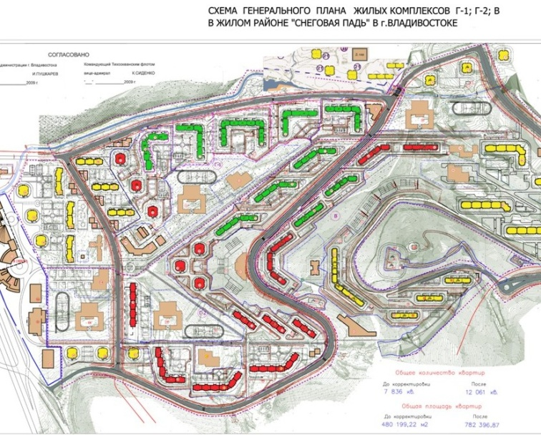
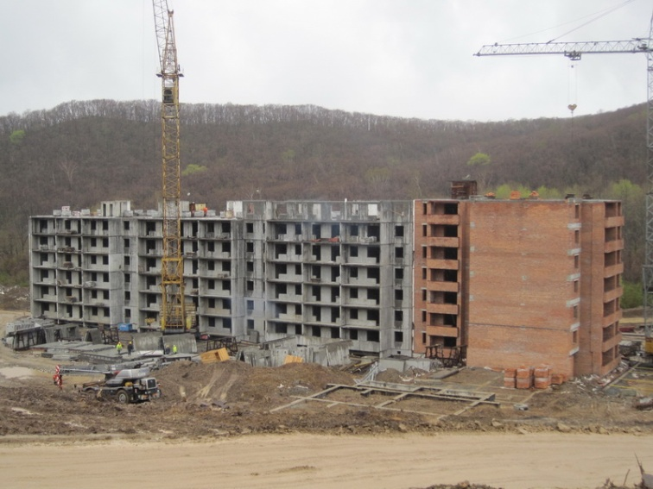
Справка – доклад
по строительству 259-квартирнго жилого дома 10-ти эт. КПД-83серии, 5 блок-секций с 1 поворотной кирпичной вставкой, г. Владивосток, Снеговая Падь, общая площадь – 16835 м². Шифр 4900/1.
Генеральный план
Технико-экономические показатели
Сметная стоимость – 557,238 млн. рублей
Генподрядная организация - ОАО «ВМСУ ТОФ»
Стоимость по контракту – 440,49016 млн. рублей
Объем капвложений на 2010 г. – 432,476 млн.рублей
Выполнено – 16,205 млн. рублей
Оплачено – 16,205 млн. рублей
Однокомнатные – 69 (до 46,45 м2)
Двухкомнатные – 87 (до 64,76 м2)
Трехкомнатные – 85 (до 75,55 м2)
Четырехкомнатные – 18 (до 88,4 м2)
Общая площадь квартир – 15584,38 м2
Строительный объем жилого здания – 74965,62 м3
Физическое состояние
Блок-секции 1-3 Фундаменты-100%, цоколь–100%, коробка –65 %,перекрытия 6 этаж -100%,перегородки 6 этажа -100%, полы –0%, штукатурка –0%, двери-0%, отделка –0%, водопровод –0%, отопление –0%, электромонтаж-0%, канализация – 0%.
Поворотная вставка Фундаменты-100%, Кирпичная кладка цоколя–100%, кирпичная кладка 1-7 этаж -100%, бетонирование армированного пояса 1-7 этаж–100%, перекрытия 1- 7 этаж– 100 %; перегородки 1-7 этаж -100 %.
окна – 0%, штукатурка – 0%, полы – 0%, двери-0%, отделка – 0%, водопровод – 0%, отопление – 0%, электромонтаж-0%, канализация – 0%,
Блок-секции 4-5 Фундаменты-100%, Монтаж КПД – 0%, полы –0%, штукатурка –0%, двери-0%, отделка –0%, водопровод –0%, отопление –0%, электромонтаж-0%, канализация – 0%.
Отставание от графика составляет до 4 месяцев. Работает 35 человек
Проблемные вопросы
Notes:
Разрешение на строительство № RU25304000-24/2010 от 31.03.2010 г.

Slide 3
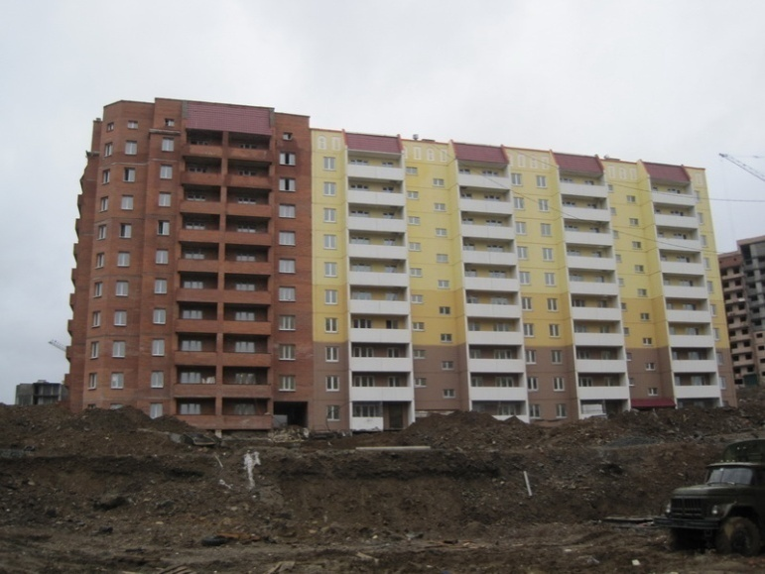
Справка – доклад
по строительству 269-квартирного жилого дома 10-ти эт. КПД-83серии, 5 блок-секций с 1 поворотной кирпичной вставкой, г. Владивосток, Снеговая Падь, общая площадь – 16835 м2. Шифр 4900/2.
Генеральный план
Технико-экономические показатели
Сметная стоимость – 570,787 млн. рублей
Генподрядная организация - ОАО «ВМСУ ТОФ»
Стоимость по контракту – 574,06253 млн. рублей
Объем капвложений на 2010 г. – 128,475 млн.рублей
Выполнено – 357,387 млн. рублей
Оплачено – 383,614 млн. рублей
Однокомнатные – 79 (до 46,45 м2)
Двухкомнатные – 88 (до 64,76 м2)
Трехкомнатные – 102 (до 71,9 м2)
Общая площадь квартир – 16835 м2
Строительный объем жилого здания – 74664,82 м3
Физическое состояние
Блок-секции 1-2 Монтаж КПД – 100%, перегородки - 100%, кровля – 100%, полы –100%, штукатурка –100%, двери-100%, окна – 100%, отделка (линолеум, обои, окраска) –95%, водопровод –95%, отопление – 100%, электромонтаж-95%, канализация – 95%, окраска фасада – 90%.
Поворотная вставка Кирпичная кладка –100%, окна – 100%, штукатурка – 100%, полы –80%, двери-20%, отделка – 0%, водопровод – 0%, отопление – 95%, электромонтаж-90%, канализация –20%
Блок-секции 3-5 Монтаж КПД – 100%, перегородки – 100%, полы –90%, штукатурка –100%, двери-100%, отделка –90%, водопровод –85%, отопление –95%, электромонтаж-95%, канализация – 90%.
Отставание от графика составляет до 3 мес.Работает 65 человек.
Проблемные вопросы
Notes:
Разрешение на строительство № RU25304000-03 от 15.01.2009 г.

Slide 4
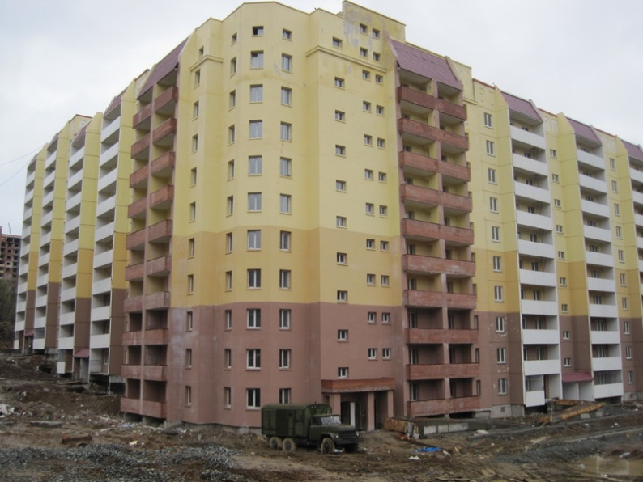
Справка – доклад
по строительству 398-квартирного, 10-ти эт. жилого дома КПД-83серии, 7 блок-секций с 2 поворотными кирпичными вставками, г. Владивосток, Снеговая Падь, общая площадь – 25675 м2. Шифр 4900/3.
Генеральный план
Технико-экономические показатели
Сметная стоимость – 730034 млн. рублей
Генподрядная организация - ОАО «ВМСУ ТОФ»
Стоимость по контракту – 810,02087 млн. рублей
Объем капвложений на 2010 г. – 126,285 млн.рублей
Выполнено – 543,04 млн. рублей
Оплачено – 570,49 млн. рублей
Однокомнатные – 119 (до 46,45 м2)
Двухкомнатные – 129 (до 64,76 м2)
Трехкомнатные – 132 (до 75,45 м2)
Четырехкомнатные – 18 (до 89,97 м2)
Общая площадь квартир – 23381,6 м2
Строительный объем жилого здания – 114551,02 м3
Физическое состояние
Блок-секции 1-2 Работы завершены кроме: благоустройство – 95%, сантехника - не выставлена посуда (никто не работает).
Поворотная вставка 1 Работы завершены кроме: благоустройство – 50%, сантехника - не выставлена посуда.
Блок-секции 3-5 Работы завершены кроме: отделка – 95%, электрика-95%, благоустройство – 70%, сантехника - не выставлена посуда.
Поворотная вставка 2 Кирпичная кладка - 100%, перегородки 100%, штукатурка – 90%, двери-40%, окна-100%, отделка –50%, полы-90%, водопровод – 50%, отопление – 95%, электромонтаж-90%, канализация –50%, штукатурка фасада – 100%, окраска фасада – 100%.
Блок-секции 6-7 Работы завершены, кроме: отделка – 100%, электрика-95%, благоустройство – 10%, отопление – 95%!
Отставание от графика составляет – до 2 месяцев.
Работает 55 человек.
Проблемные вопросы
Notes:
Разрешение на строительство № RU25304000-02 от 15.01.2009 г.

Slide 5
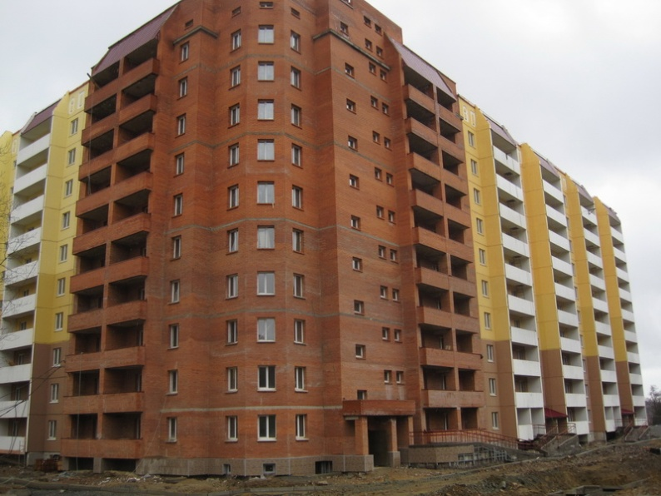
Справка – доклад
по строительству 269-квартирного жилого дома, 10-ти эт. КПД-83серии, 5 блок-секций с 1 поворотной кирпичной вставкой, г. Владивосток, Снеговая Падь, общая площадь – 16835 м2. Шифр 4900/7.
Генеральный план
Технико-экономические показатели
Сметная стоимость – 564,671 млн. рублей
Генподрядная организация - ОАО «ВМСУ ТОФ»
Стоимость по контракту – 580,35396 млн. рублей
Объем капвложений на 2010 г. – 109,378 млн.рублей
Выполнено – 375,12 млн. рублей
Оплачено – 234,25 млн. рублей
Однокомнатные – 109 (до 46,45 м2)
Двухкомнатные – 56 (до 64,76 м2)
Трехкомнатные – 76 (до 75,45 м2)
Четырехкомнатные – 28 (до 89,98 м2)
Общая площадь квартир – 15489,92 м2
Строительный объем жилого здания – 74664,82 м3
Физическое состояние
Блок-секции 1-2 Коробка – 100%, полы – 100%, штукатурка – 100%, двери-100%, отделка –70%, водопровод – 90%, отопление – 100%, электромонтаж-90%, канализация – 100%.
Поворотная вставка Кирпичная кладка – 100%, перегородки - 100%, штукатурка – 50%, полы – 0%, двери-0%, окна-100%, отделка – 25%, водопровод – 0%, отопление – 100%, электромонтаж-90%, канализация – 40%
Блок-секции 3-5 Монтаж КПД – 100%, перегородки - 100%, полы –100%, штукатурка – 100%, окна-100%, двери-60%, отделка –70%, водопровод – 100%, отопление – 100%, электромонтаж-90%, канализация – 90%.
Отставание от графика составляет до 3 месяца.
Работает 63 человек
Проблемные вопросы
дом
Notes:
Разрешение на строительство № RU25304000-04 от 15.01.2009 г.

Slide 6
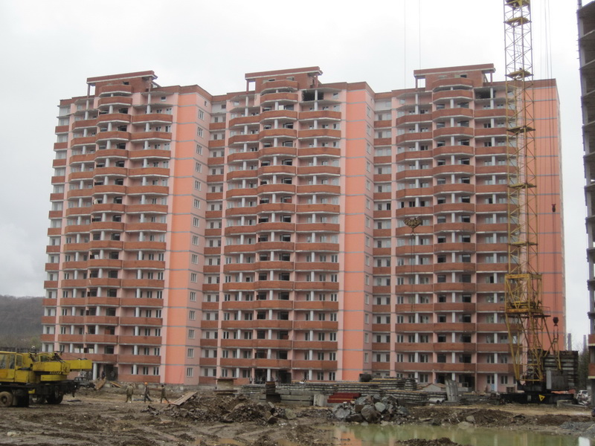
Справка – доклад
по строительству 225-квартирнго жилого дома «Куб-2,5», 15-ти этажнго, 3 блок-секции, г. Владивосток, Снеговая Падь, общая площадь – 14017 м2. Шифр 4900/9.
Технико-экономические показатели
Сметная стоимость – 727,502 млн. рублей
Генподрядная организация - ОАО «ВМСУ ТОФ»
Стоимость по контракту – 704,03924 млн. рублей
Объем капвложений на 2010 г. – 195,245 млн.рублей
Выполнено – 366,809 млн. рублей
Оплачено – 409,826 млн. рублей
Однокомнатные – 90 (до 47,76 м2)
Двухкомнатные – 90 (до 69,29 м2)
Трехкомнатные – 45 (до 84,42 м2)
Общая площадь квартир – 14017 м2
Строительный объем жилого здания – 71604 м3
Физическое состояние
Блок-секция 1 Кровля – 100%, окна – 100%, устройство откосов из ГВЛ – 90%, установка подоконных досок – 100%, подготовка потолков и стен под окраску – 40%, внутренняя штукатурка – 95%, полы (стяжка) по квартирам - 93%, полы (стяжка) по коридорам - 25%, полы из плитка (коридоры) – 26%, отопление – 95%, устройство каналов под отопление в квартирах – 40%, водопровод – 90%, канализация – 80%, электромонтаж – 95%, штукатурка фасада – 100%, окраска фасада – 100%, входные двери – 100%, штукатурка дверных откосов – 5%, межкомнатные двери – 15%, укладка кафельной плитки в санузлах – 22%, шпатлёвка стен и потолков – 52%, окраска стен и потолков – 52%, устройство ниш для приборов учёта из ГВЛ – 40%, монтаж лифтов – 40%.
Блок-секция 2 Кровля – 100%, окна – 100%, штукатурка оконных откосов – 100%, установка подоконных досок – 95%, внутренняя штукатурка – 100%, полы (стяжка) по квартирам - 100%, полы (стяжка) по коридорам - 95%, полы из плитка (коридоры) – 90%, отопление с опрессовкой – 100%, устройство каналов под отопление в квартирах – 85%, водопровод – 90%, канализация – 80%, электромонтаж –95%, штукатурка фасада – 100%, окраска фасада – 100%, входные двери – 100%, штукатурка дверных откосов – 85%, межкомнатные двери – 95%, укладка кафельной плитки в санузлах – 93%, шпатлёвка – 90%, подготовка потолков и стен под окраску – 90%, окраска стен и потолков – 72%, устройство ниш для приборов учёта из ГВЛ – 65%, монтаж лифтов – 70%.
Блок-секция 3 Кровля – 90%, окна –100%, штукатурка оконных откосов – 100%, установка подоконных досок – 90%, внутренняя штукатурка – 100%, полы (стяжка) по квартирам - 100%, полы (стяжка) по коридорам - 100%, полы из плитка (коридоры) – 90%, отопление с опрессовкой– 100%, устройство каналов под отопление в квартирах – 85%, водопровод – 90%, канализация – 90%, электромонтаж – 95%, штукатурка фасада – 100%, окраска фасада – 100%, входные двери – 100%, штукатурка дверных откосов – 85%, межкомнатные двери – 100%, укладка кафельной плитки в санузлах – 85%, шпатлёвка – 85%, подготовка потолков и стен под окраску – 91%, окраска стен и потолков – 70%, устройство ниш для приборов учёта из ГВЛ – 70%, монтаж лифтов – 90%.
Отставание от графика составляет до 4 месяца. Работает 80 человек.
Генеральный план
Notes:
Разрешение на строительство № RU25304000-05 от 23.01.2009 г.

Slide 7
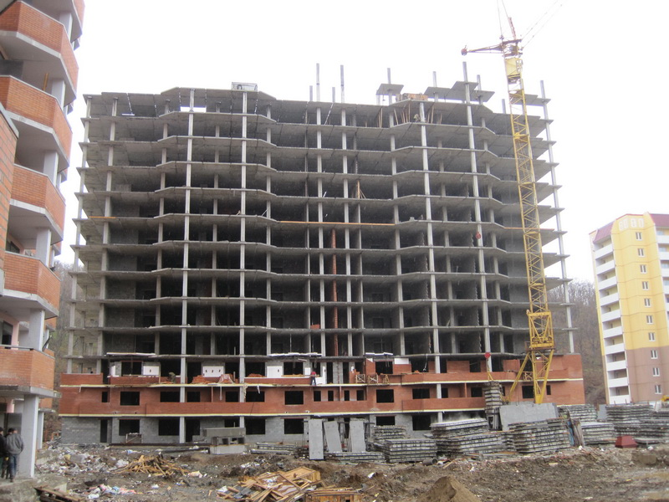
Справка – доклад
по строительству 150-квартирного жилого дома «Куб-2,5», 15-ти этажнго, 2 блок-секции, г. Владивосток, Снеговая Падь, общая площадь – 9438 м2. Шифр 4900/8.
Генеральный план
Технико-экономические показатели
Сметная стоимость – 319,289 млн. рублей
Генподрядная организация - ООО «Владстройкомплекс»
Стоимость по контракту – 302,0224 млн. рублей
Объем капвложений на 2010 г. – 267,434 млн.рублей
Выполнено – 83,756 млн. рублей
Оплачено – 83,756 млн. рублей
Однокомнатные – 60 (до 54,25 м2)
Двухкомнатные – 60 (до 66,35 м2)
Трехкомнатные – 30 (до 86,27 м2)
Общая площадь квартир – 9285,06 м2
Строительный объем жилого здания – 44497,5 м3
Физическое состояние
Блок-секция 1Фундаменты – 100%,колонны 1-15 этаж-100%, перекрытие 1-14 этаж-100%,кирпичная кладка перегородок-10 этажей-100%,кладка стен- 2 этажа.
Блок-секция 2 Фундаменты – 100%, колонны 1-14 этаж-100%, перекрытие 1-13 этаж-100%, кирпичная кладка перегородок-10 этажей-100%,кладка стен 2 этаж.
Подрядчик ООО «Владстройкомплекс». Работы по монтажу ведутся в 2 смены. Работают 43 человека.
Проблемные вопросы
Notes:
Разрешение на строительство № RU25304000-41/2010 от 12.04.2010 г.

Slide 8
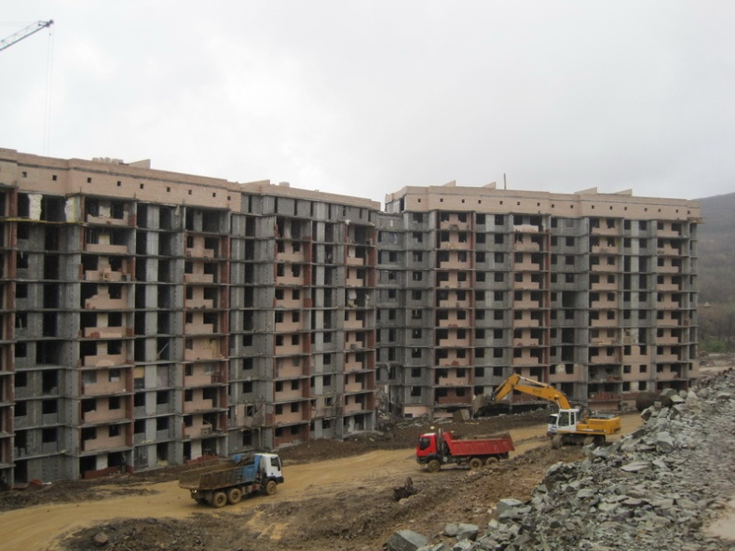
Справка – доклад
по строительству 200-квартирного жилого дома 10-ти эт. КПД-83серии, 5 блок-секций, г. Владивосток, Снеговая Падь, общая площадь – 13300 м2. Шифр 4900/4.
Генеральный план
Технико-экономические показатели
Сметная стоимость – 434,095 млн. рублей
Генподрядная организация – ФГУП «ГУСС Дальспестрой»
Стоимость по контракту – 352,63177 млн. рублей
Объем капвложений на 2010 г. – 224,921 млн.рублей
Выполнено – 224,352 млн. рублей
Оплачено – 262,836 млн. рублей
Двухкомнатные – 108 (до 56,77 м2)
Трехкомнатные – 76 (до 73,78 м2)
Четырехкомнатные – 16 (до 92,19 м2)
Общая площадь квартир – 13085 м2
Строительный объем жилого здания – 63829,07 м3
Физическое состояние
Блок-секция 1-3 Фундаменты – 100%, цоколь – 100%, стены – 1БС-10 эт, 2БС-10эт, 3БС-10 эт, перекрытия – 1БС-10 эт, 2БС-10 эт, 3БС-10 эт.,наружные стены-1БС-50%,2БС-45%, 3БС-45%, перегородки- 1 БС-65%, 2БС-60%, 3БС-60%, отделка-10%, сантехника-45%, электрика-60%
Блок-секция 4-5 Фундаменты – 100%, цоколь – 100%, стены – 4БС-10 эт, 5БС-10 эт, перекрытия- 4БС-10эт, 5БС-10эт, наружные стены-4БС-60%, 5БС-60%, перегородки- 4БС-55%, 5БС-65%, электрика-4БС-55%, 5БС-65%, сантехника-45%
Вставка – 10эт -100%
Работает 80 человек.
Проблемные вопросы
Notes:
Разрешение на строительство № RU25304000-21/2010 от 31.03.2010 г.

Slide 9
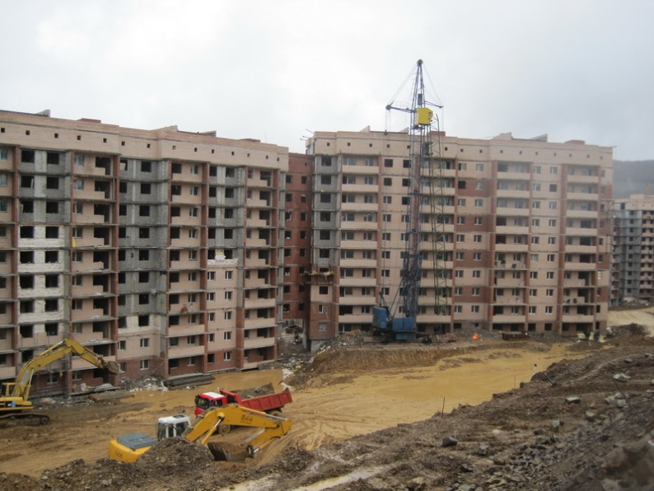
Справка – доклад
по строительству 200-квартирного жилого дома 10-ти эт. монолит, 5 блок-секций, г. Владивосток, Снеговая Падь, общая площадь – 13300 м2. Шифр 4900/5.
Генеральный план
Технико-экономические показатели
Сметная стоимость – 431,641 млн. рублей
Генподрядная организация – ФГУП «ГУСС Дальспестрой»
Стоимость по контракту – 350,62743 млн. рублей
Объем капвложений на 2010 г. – 190,904 млн.рублей
Выполнено – 258,516 млн. рублей
Оплачено – 286,15 млн. рублей
Двухкомнатные – 108 (до 56,77 м2)
Трехкомнатные – 76 (до 73,78 м2)
Четырехкомнатные – 16 (до 92,19 м2)
Общая площадь квартир – 13300 м2
Строительный объем жилого здания – 63829,07 м3
Физическое состояние
Блок-секция 1-3 Фундаменты – 100%, цоколь – 100%, стены – 1БС-10 эт, 2БС-10 эт, 3БС-10 эт, перекрытия - 1БС-10 эт, 2БС-10 эт, 3БС-10 эт, техэтаж- 1БС-100%, 2БС-100%, 3БС-100%, наружные стены – 1БС-95% 2БС-85%, 3БС-85%, перегородки- 1БС-85%, 2БС-80%, 3БС-65% , отделка-10%, кровля- 1БС-55%, 2БС-60%, 3БС-60%, электрика-1БС-65%, 2БС-55%, 3БС-55%, сантехника-80%
Вставка – 10 эт. -100%
Блок-секция 4-5 Фундаменты – 100%, цоколь – 100%, стены – 4БС-10 эт, 5БС-10 эт, перекрытия - 4БС-10 эт, 5БС-10 эт, техэтаж-4БС-100%, 5БС-100%, наружные стены - 4БС-85%, 5БС-85%, перегородки – 4БС-80% эт, 5БС-80% эт., 4БС-55%, 5БС-55%, полы-4БС-20%, отделка-10%, 5БС-20%, окна-25%, кровля- 4БС-55%, 5БС-55%, электрика- 4БС-55%, 5БС-65%, сантехника-80%
Работает 130 человек.
Проблемные вопросы
Notes:
Разрешение на строительство № RU25304000-22/2010 от 31.03.2010 г.

Slide 10
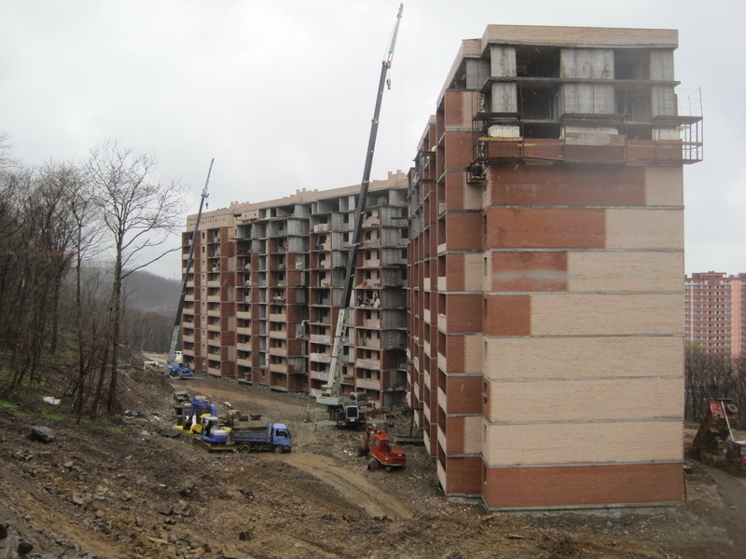
Справка – доклад
по строительству 200-квартирного жилого дома 10-ти эт. монолит, 5 блок-секций, г. Владивосток, Снеговая Падь, общая площадь – 13300 м2. Шифр 4900/6.
Генеральный план
Технико-экономические показатели
Сметная стоимость – 431,641 млн. рублей
Генподрядная организация – ФГУП «ГУСС Дальспестрой»
Стоимость по контракту – 350,62743 млн. рублей
Объем капвложений на 2010 г. – 182,359 млн.рублей
Выполнено – 249,933 млн. рублей
Оплачено – 280,141 млн. рублей
Двухкомнатные – 108 (до 56,77 м2)
Трехкомнатные – 76 (до 73,78 м2)
Четырехкомнатные – 16 (до 92,19 м2)
Общая площадь квартир – 13300 м2
Строительный объем жилого здания – 63829,07 м3
Физическое состояние
Блок-секция 1-3 Фундаменты – 100%, цоколь – 100%, стены – 1БС-10 эт., 2БС-10 эт., 3БС-10 эт., перекрытия – 1БС-10 эт., 2БС-10 эт., 3БС-10 эт., техэтаж- 1БС-100%, 2БС-100%, 3БС-100%, стены наружные – 1БС-50%, 2БС-55%, 3БС-50%, перегородки – 1БС-60%, 2БС-60%, 3БС-65%, отделка-10%, окна-20%, полы-20%, кровля-1БС-45%, 2БС-45%, 3БС-20%, сантехника-55%, электрика-55%
Блок-секция 4-5 Фундаменты – 100%, цоколь – 100%, стены – 4БС-10 эт., 5БС-10 эт., перекрытия – 4БС-10 эт., 5БС – 10 эт, стены-4БС-45%, 5БС45%, перегородки- 4БС-50%, 5БС-55%, отделка-10%, электрика-45%, сантехника-55%
Вставка-10эт -100%
Работает 140 человек.
Проблемные вопросы
Notes:
Разрешение на строительство № RU25304000-23/2010 от 31.03.2010 г.

Slide 11
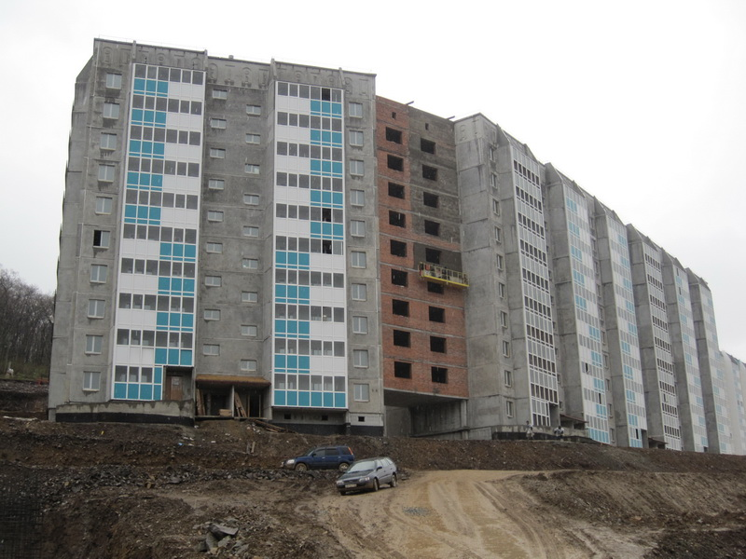
Справка – доклад
по строительству 160-квартирного жилого 10-ти эт. КПД-83серии, 4 блок-секции, г. Владивосток, Снеговая Падь, общая площадь – 10562 м2. Шифр 4900/34.
Генеральный план
Технико-экономические показатели
Сметная стоимость – 394,097 млн. рублей
Генподрядная организация – ФГУП «ГУСС Дальспестрой»
Стоимость по контракту – 295,11592 млн. рублей
Объем капвложений на 2010 г. – 130,665 млн.рублей
Выполнено – 242,233 млн. рублей
Оплачено – 258,095 млн. рублей
Двухкомнатные – 88 (до 59,83 м2)
Трехкомнатные – 54 (до 75,44 м2)
Четырехкомнатные – 18 (до 90,2 м2)
Общая площадь квартир – 10562,11 м2
Строительный объем жилого здания – 47544,08 м3
Физическое состояние
Блок-секция 1-2 Фундаменты – 100%, цоколь – 100 %, стены – 1БС-10 эт., 2БС-10 эт., перекрытия – 1БС-10 эт., 2БС-10 эт, окна- 1БС-10эт, 2БС-10эт, перегородки - 1БС-9эт, 2БС-9эт, окна- 1БС-10эт, 2БС-10эт, полы- 1БС-20%, 2БС-20%, отделка- 1БС-10%, 2БС-10%, отопление-75%, водопровод, канализация-65%, электромонтажные-85%, двери-80%
Блок-секция 3-4 Фундаменты – 100%, цоколь – 100%. стены – 3БС-10 эт., 4БС-10 эт., перекрытия – 3БС-10 эт., 4БС-10 эт, перегородки- 3БС-9эт, 4БС-9эт , отделка-10%, окна- 3БС-10эт, 4БС-10эт, двери-70%, отопление-60%, водопровод,канализация-45%, электромонтажные-65%
Вставка- 10эт- 100%
Работает 70 человек.
Проблемные вопросы
Notes:
Разрешение на строительство № RU25304000-45/2010 от 26.04.2010 г.

Slide 12
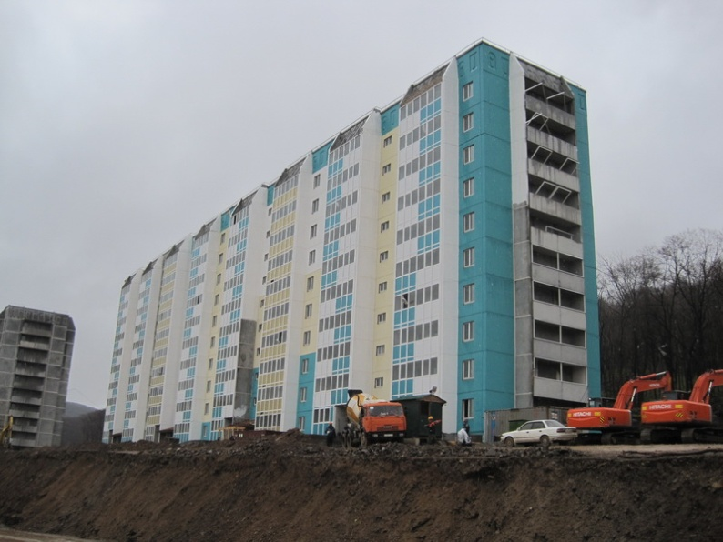
Справка – доклад
по строительству 170-квартирного жилого 10-ти эт. КПД-83серии, 4 блок-секции, г. Владивосток, Снеговая Падь, общая площадь – 10562 м2. Шифр 4900/35.
Генеральный план
Технико-экономические показатели
Сметная стоимость – 374,269 млн. рублей
Генподрядная организация – ФГУП «ГУСС Дальспестрой»
Стоимость по контракту – 278,87711 млн. рублей
Объем капвложений на 2010 г. – 88,180 млн.рублей
Выполнено – 240,592 млн. рублей
Оплачено – 252,078 млн. рублей
Однокомнатные – 30 (до 38,84 м2)
Двухкомнатные – 67 (до 59,83 м2)
Трехкомнатные – 73 (до 75,44 м2)
Общая площадь квартир – 10562,11 м2
Строительный объем жилого здания – 47544,08 м3
Физическое состояние
Блок-секция 1-2 Фундаменты – 100%, цоколь – 100%, коробка – 10 эт., перегородки – 1БС-10 эт., 2БС-10 эт., электрика – 1БС-90%, 2БС-90%, окна-1БС-10эт, 2БС-10эт, двери-85%, полы- 1БС-20%, 2БС-20%, отделка- 1БС- 20%, 2БС-10%, отопление-85%, водопровод,канализация-80%.
Блок-секция 3-4 Фундаменты – 100%, цоколь – 100%, коробка – 10 эт., перегородки – 3БС-10 эт., 4БС-10 эт., электрика – 3БС-90%, 4БС-90%, окна-3БС-10эт,4БС-10эт , двери-85%, полы-3БС-10%, 4БС-10%, отделка-3БС-10%, 4БС-10%, отопление-70%, водопровод,канализация-60%, электрика-90%. Работает 110 человек.
Проблемные вопросы
Notes:
Разрешение на строительство № RU25304000-51/2010 от 26.04.2010 г.

